Slide 1
第四章 C++标准模板库（STL）
vector和set
Notes:
1

Slide 2
4.0 概述
C语言中，很多功能需要读者亲自去实现，比如排序、数组的查找、删除和插入等，对于想快速完成某些功能的操作，读者编写起来比较麻烦，因此，C++为读者提供了标准模板库（Standard Template Library，简称STL），其中封装了很多相当实用的容器（能够实现很多功能的东西），这样，读者不用费力去实现它们的细节而直接调用函数来实现很多功能，非常方便，学会它对程序的简化有着非常显著的效果。
Notes:
2

Slide 3
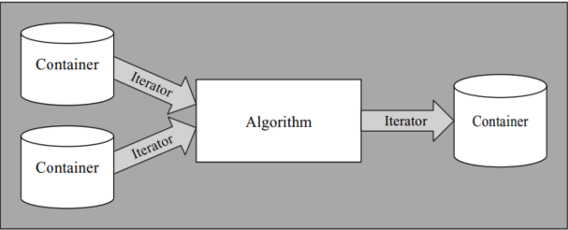
4.0 概述
STL从广义上分为：容器（container）、算法（algorithm）、迭代器（iterator）
容器：各种数据结构 ，如：vector、list、queue、stack、set、map等，用来存放数据；
算法：各种常用的算法，如sort、find、copy、for_each等
迭代器：扮演了容器与算法之间的胶合剂，两者之间通过迭代无缝连接,它为操作容器提供了一种方法，用法非常像指针。
Notes:
STL（standard Template Library 标准库模板）
https://blog.csdn.net/WandZ123/article/details/128082658
3

Slide 4
4.1 vector(向量或变长数组)的使用
vector作用: 长度根据需要能自动改变的数组。
适用情况：在考试题中，有时会碰到只用普通数组会超内存的情况，这时用vector会使问题的解决便捷许多。
延申作用：vector还可以用来以邻接表的方式存储图。
使用vector: 需要添加vector头文件，即#include<vector>，并在它下面加上语句：using namespace std;
Notes:
4

Slide 5
vector定义变量
1、格式：vector<typename> name;
注：1）name相当于一个数组name[size]，但其长度可以根据需要进行变化，比较节省空间。
2）typename可以是任何基本类型（int、double、char、结构体等），也可以是STL标准容器。
例如：vector<int> ss;
vector<double> ff;
vector<node> LD;//node是结构体类型
vector<vector<int> > sv;//注意：>>之间要加空格，否则编译器会看作移位操作。这里的sv相当于一个二维数组，即sv中每一个元素又是一个vector。
2、定义vector数组：
vector<int> sa[100];//这里的sa[0]~sa[99]中的每个元素都是一个vector容器。
Notes:
#include <iostream>
#include <vector>
using namespace std;
int main()
{
int n,m,i,x;
vector<int> v;
vector<vector<int>>::iterator it;
vector<int> ::iterator it2;
vector<vector<int> > sv;
cin >> m;
for(i=0; i<m; i++)
{
cin >>x;
v.push_back(x);
sv.push_back(v);
}
for(it=sv.begin(); it!=sv.end(); it++)
{
for( it2=it->begin();it2!=it->end();it2++)
cout << *it2 << " ";
cout << endl;
}
return 0;
}
5

Slide 6
vector变量的定义
3、vector<typename> name(n)；
创建一个包含n个元素的vector对象name,每个元素的值默认为0。
vector <int > v(10); //默认包含10个元素，这10个元素直接用下标访问
4、vector<typename> name(n，value)；
创建一个包含n个元素的vector对象name，每个元素的值为value。
vector <double > v(5,2.5);
vector <int> a(10,1);
Notes:
vector的构造函数：
vector( )：创建一个空vector
vector（ int nSize)：创建一个vector，元素个数为nSize
vector（int nSize , const T & t):创建一个vector，元素个数为nSize，且值均为t
vector（const vector &):复制构造函数
vector（begin，end）：复制[begin,end]区间内另一个数组的元素到vector中，注意最后面的end并不包括。通常将其使用方式理解为：
vector(begin,begin+length)
示例代码：
#include <iostream>
#include <vector>
#include <cstring>
#define MAX (int)1e2
using namespace std;
int main()
{
int i,j,n,x;
vector <int> a(10);
cout << a.capacity()<<endl;
cin >> n;
for(i=0; i<n; i++)
{
if(i < a.capacity()) cin >> a[i];
else
{
cin>>x;
a.push_back(x);
}
}
for(i=0; i<n; i++)
{
cout << a[i]<<" ";
}
return 0;
}
6

Slide 7
vector容器内元素的访问
vector内的元素一般有两种访问方式：
1、通过下标访问
有vector<int> ss;后，则赋值后可以和普通数组一样，使用ss[0]、ss[1]等等，下标最大到ss.size()-1,size()是vector的一个函数，求vector中元素的个数。
例如：for(int i=1;i<=5;i++)
printf(“%d ”,ss[i]);
注意：赋值必须采用push_back()函数。
2、通过迭代器访问

Slide 8
2 通过迭代器访问vector内元素
迭代器（iterator）可理解为一种类似指针的东西。
定义方式：vector<typename>::iterator it;
说明：it是一个vector<typename>::iterator型的变量，typename是定义vector时填写的类型。
例如：vector<int>::iterator it1;
vector<double>::iterator it2;
it1和it2就是迭代器，可以通过*it1，*it2来访问vector里的元素，类似采用指针访问数组中的元素。

Slide 9

通过迭代器访问vector内元素
构造函数如果没有实参，创建一个空的vector对象,空的vector没有存储数据的空间, 只能通过push_back插入元素，不能用vi[i-1]=x的方式
程序示例：
#include <iostream>
#include <vector>
using namespace std;
int main() {
vector<int> vi;int i;
for(i=1;i<=5;i++)
vi.push_back(i);
vector<int>::iterator it=vi.begin(); //vi.begin()是取vi的元素首地址
for(i=0;i<vi.size();i++)
cout<<*(it+i)<<" "; //cout<<vi[i]<<" ";
return 0;
}
运行结果：
Notes:
#include <iostream>
#include <vector>
using namespace std;
int main() {
vector<int> vi;int i;
for(i=1;i<=5;i++)
vi.push_back(i);
vector<int>::iterator it=vi.begin(); //vi.begin()是取vi的元素首地址
for(i=0;i<vi.size();i++)
cout<<*(it+i)<<" ";
return 0;
}

Slide 10
通过迭代器访问vector内元素
说明:和vi.begin()相对应的还有vi.end()，表示取vi的尾地址，即最后一个元素的下一个地址，end()作为迭代器的尾标志，不存储任何元素，符合左闭右开。
程序示例：
#include <iostream>
#include <vector>
using namespace std;
int main() {
vector<int> vi;int i,x;
for(i=1;i<=5;i++){
cin>>x;vi.push_back(x);}
vector<int>::iterator it;
for(it=vi.begin();it!=vi.end();it++）
cout<<*it;
return 0;
}
注意：在常用STL容器中，只有在vector和string中，才允许使用vi.begin()+3这种迭代器加整数的写法。
迭代器不支持it<vi.end()写法，故只能用it!=vi.end();

Slide 11
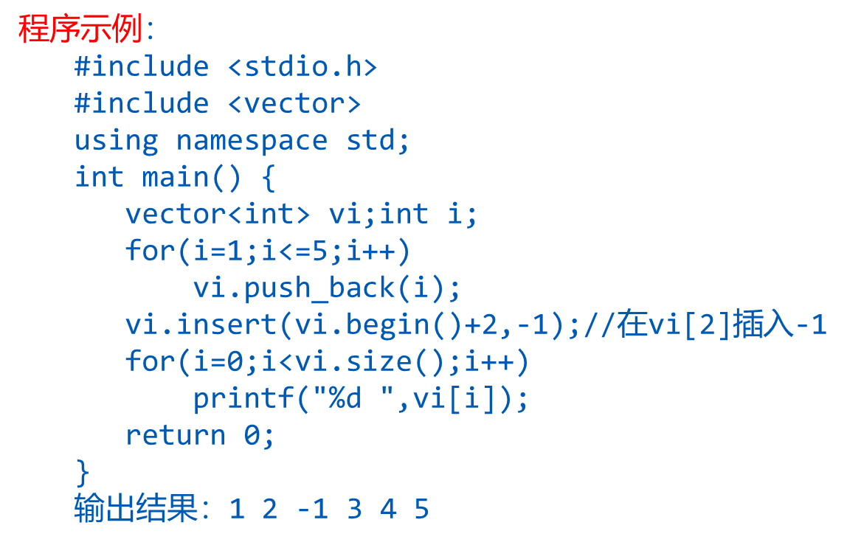
vector常用函数
（1）push_back(x):在vector后面添加一个元素x，时间复杂度为O(1)。
（2）pop_back():删除vector的尾元素，时间复杂度为O(1)。
(3) size(): 用来获得vector中元素的个数，时间复杂度O(1)，返回值是unsigned类型
（4）insert(it,x):向vector的任意迭代器it处插入一个元素x，时间复杂度为O(N)，N为vector中元素的个数。
（5）clear():用来清空vector中的所有元素，时间复杂度为O(N)，N为vector中元素的个数。

Slide 12
vector常用函数
（6）erase():删除vector中的元素，有两种用法：删除单个元素和删除一个区间内的所有元素。
删除单个元素：erase(it),删除迭代器为it处的元素
vector<int> vi; vi.erase(vi.begin()+2);//删除vi[2]中的元素
删除一个区间内的所有元素：erase(first,last),first和last也是迭代器，删除[first,last)内的所有元素。
vi.erase(vi.begin()+1,vi.begin()+4);//删除vi[1]~vi[3]中的元素
(7) front():返回vector中的第一个元素
(8) back():返回vector中的最后一个元素

Slide 13
vector的常见用途
（1）储存数据：vector可以作为数组使用，而且在一些元素个数不确定的场合可以很好地节省空间。
（2）用邻接表储存图：使用vector实现邻接表可以让一些对指针不太熟悉的读者有一个比较方便的写法。具体见《算法笔记》10.2.2节。
程序示例：
ACM上的题目：

Slide 14
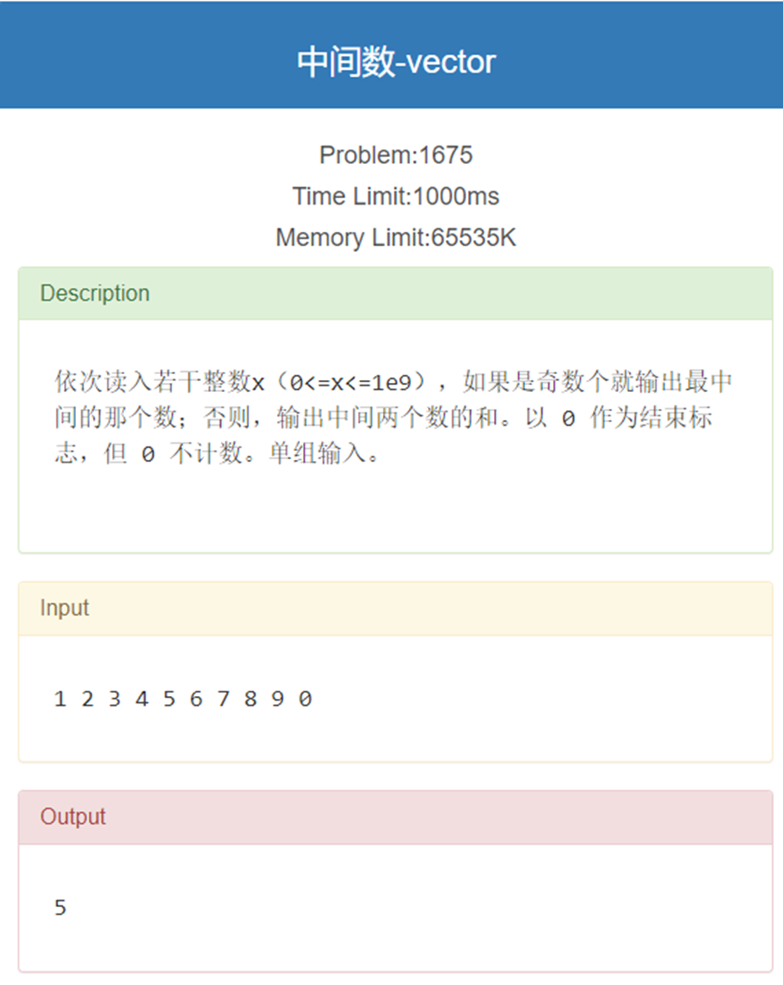
vector程序示例
#include <iostream>
#include <vector>
using namespace std;
vector<int>a;
int main()
{
int x,n;
cin>>x;
while(x!=0)
{
a.push_back(x);
cin>>x;
}
n=a.size();
if(n%2==1) cout<<a[n/2]<<endl;
else cout<<(a[n/2-1]+a[n/2])<<endl;
return 0;
}

Slide 15
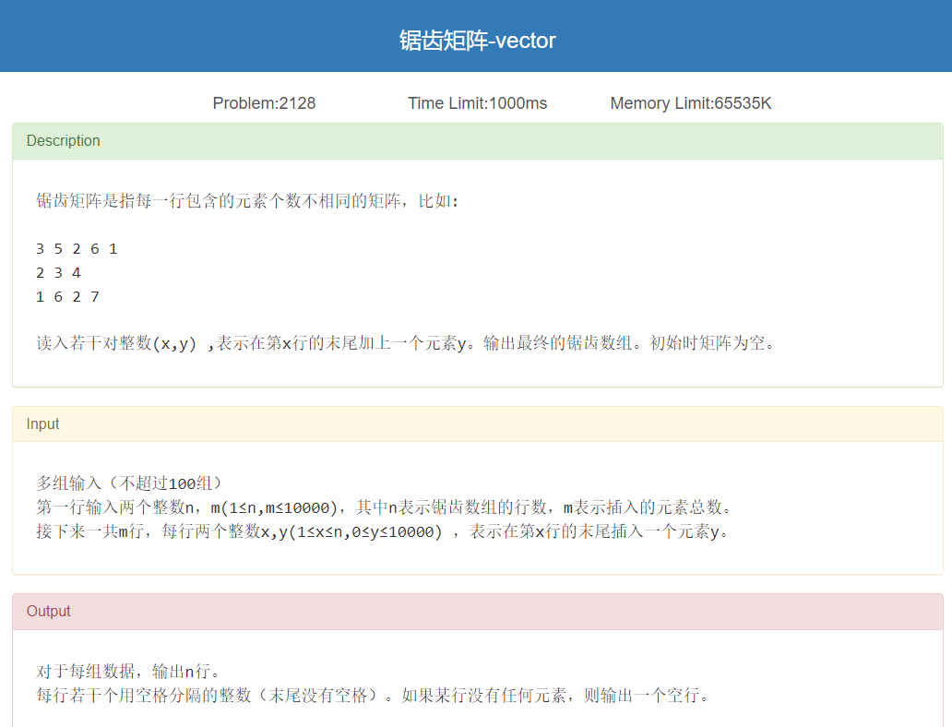
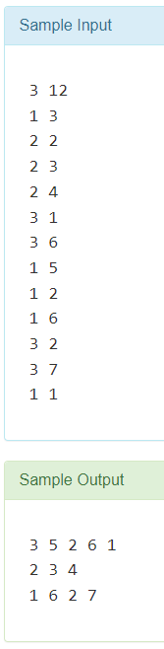

Slide 16
#include <iostream>
#include<vector>
int N=10000;
using namespace std;
int main()
{
vector<int>a[N+5];
int n,m,x,y,i,j;
while(cin>>n>>m)
{
for(i=1;i<=n;i++)
a[i].clear();
for( j=1;j<=m;j++)
{
cin>>x>>y;
a[x].push_back(y);
}
for(i=1;i<=n;i++)
{
for(j=0;j<a[i].size();j++)
{
if(j==a[i].size()-1)
printf("%d",a[i][j]);
else
printf("%d ",a[i][j]);
}
printf("\n");
}
}
return 0;
}

Slide 17
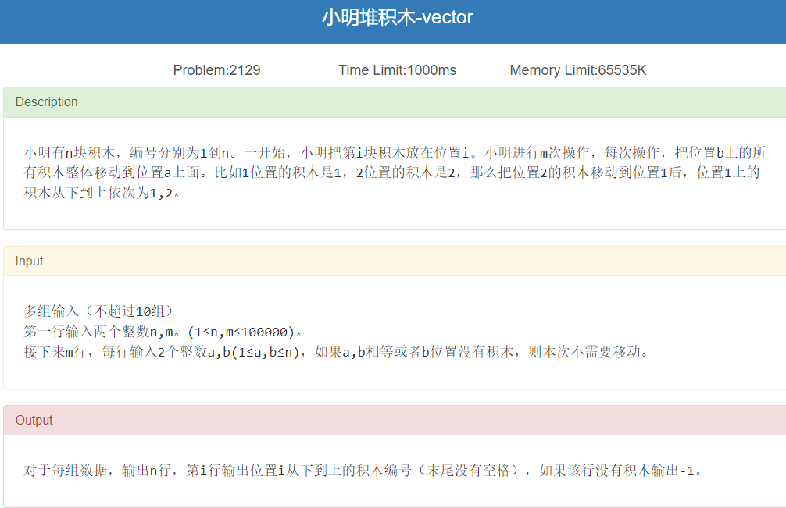
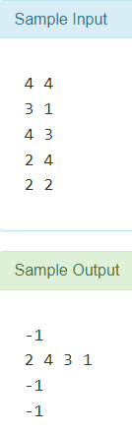

Slide 18
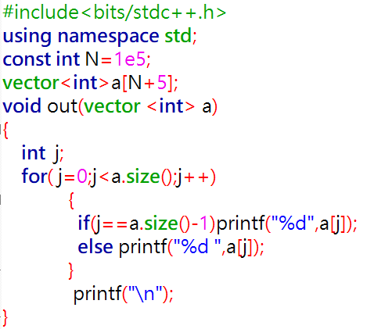
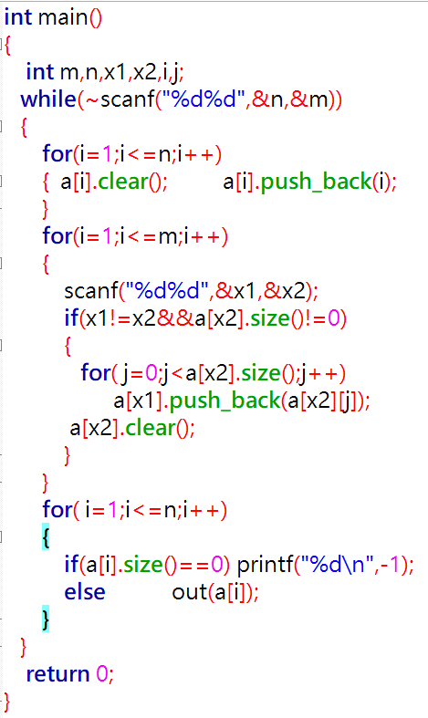

Slide 19
4.2 set(集合)的使用
set（集合）:是一个内部自动有序且不含重复元素的容器。
适用情况：在考试题中，可能出现需要去掉重复元素的情况，而且有可能因这些元素比较大，这种情况下可以用set来保留元素本身而不考虑它的个数。加入set后可以实现自动排序和去重，因此熟练使用set可以在做某些题时减少思维量。
使用set: 需要添加set头文件，即#include<set>，并在它下面加上语句：using namespace std;
Notes:
19

Slide 20
set(集合)的定义
1、格式：set<typename> name;
注：typename可以是任何基本类型（int、double、char、结构体等），也可以是STL标准容器。
2、例如：set<int> s1;
set<double> sd;
set<node> sn;//node是结构体类型
3、定义set数组：
set<int> sa[100];//这里的sa[0]~sa[99]中的每个元素都是一个set容器。
Notes:
20

Slide 21
set容器内元素的访问
注意：set只能通过迭代器(iterator)访问;
格式：set<typename>::iterator it;
typename可以是任何基本类型（int、double、char、结构体等），也可以是STL标准容器。
例如：set<int>::iterator it;
set<double>::iterator it;
set<node>::iterator it;//node是结构体类型
可以通过*it来访问set里的元素，不支持*(it+i)的访问方式，但可以用it++。
注意：除vector和string之外的STL容器都不支持*(it+i)的访问方式。
set<int> s;
s.begin() 和 s.rbegin() 分别指集合s的首和尾的迭代器
Notes:
21

Slide 22
set常用函数
1、insert(x):将x插入set容器中，并自动递增排序和去重，时间复杂度O(logN),其中N为set内的元素个数。
程序示例：//set只能通过迭代器(iterator)访问;
#include <stdio.h>
#include <set>
using namespace std;
int main() {
set<int> st; set<int>::iterator it; set<int>:: reverse_iterator rit;
st.insert(3); st.insert(5); st.insert(2); st.insert(3);
for(it=st.begin();it!=st.end();it++)
printf("%d ",*it); printf("\n");
for(rit=st.rbegin();rit!=st.rend();rit++)
printf("%d ",*it); printf("\n");
return 0;
}
运行结果：2 3 5 //递增排序，且去重
5 3 2
Notes:
22

Slide 23
set常用函数
2、find(value):返回set容器中对应值为value的迭代器，如果没找到，返回的是set.end()，时间复杂度O(logN)，其中N为set内的元素个数。
3、count(value)函数:返回set容器中值为value的个数。没有为0，有为1。
程序示例：
#include <stdio.h>
#include <set>
using namespace std;
int main() {
set<int> st; set<int>::iterator it;
for(int i=1;i<=8;i++)
st.insert(i);
it=st.find(7); printf("%d\n",*it);
printf("%d\n",st.count(10)）; return 0;
}
运行结果：7
0
Notes:
23

Slide 24
set常用函数
4、erase():两种用法：1)删除单个元素; 2)删除一个区间内的所有元素。
1) 删除单个元素，有两种方式，分别是按迭代器删除和按值删除
a)按迭代器删除，时间复杂度O(1）。
程序示例： #include <stdio.h>
#include <set>
using namespace std;
int main() {
set<int> st; set<int>::iterator it;
for(i=1;i<=8;i++)
st.insert(i);
st.erase(st.find(7)); //找到7的迭代器，之后删除
for(it=st.begin();it!=st.end();it++)
printf("%d ",*it);
return 0;
}
运行结果：1 2 3 4 5 6 8
Notes:
24

Slide 25
set常用函数
b)按值删除，时间复杂度O(logN)，N为set内元素的个数
程序示例：
#include <stdio.h>
#include <set>
using namespace std;
int main()
{
set<int> st; set<int>::iterator it;
for(i=1;i<=8;i++)
st.insert(i);
st.erase(5）；//删除值为5的元素
for(it=st.begin();it!=st.end();it++)
printf("%d ",*it);
return 0;
}
运行结果：1 2 3 4 6 7 8
Notes:
25

Slide 26
set常用函数
2)st.erase(first,last),删除区间[first,last)内的所有元素，first为所需要删除区间的起始迭代器，last为所需要删除区间的末尾迭代器的下一个地址，时间复杂度O(last-first)。程序示例：
#include <stdio.h>
#include <set>
using namespace std;
int main() {
set<int> st; set<int>::iterator it;
for(i=1;i<=8;i++)
st.insert(i);
st.erase(st.find(5),st.end()）；//删除区间的所有元素
for(it=st.begin();it!=st.end();it++)
printf("%d ",*it);
return 0;
}
运行结果：1 2 3 4
Notes:
26

Slide 27
set常用函数
5、size():用来获得set内元素的个数，时间复杂度O(1)。
6、clear():用来清空set内的所有元素，时间复杂度O(N),N为set内元素的个数。
程序示例：
#include <stdio.h>
#include <set>
using namespace std;
int main() {
set<int> st; set<int>::iterator it;
for(i=1;i<=8;i++)
st.insert(i);
st.clear(); //
printf(“%d\n”,st.size());
return 0;
}
运行结果：0
Notes:
27

Slide 28
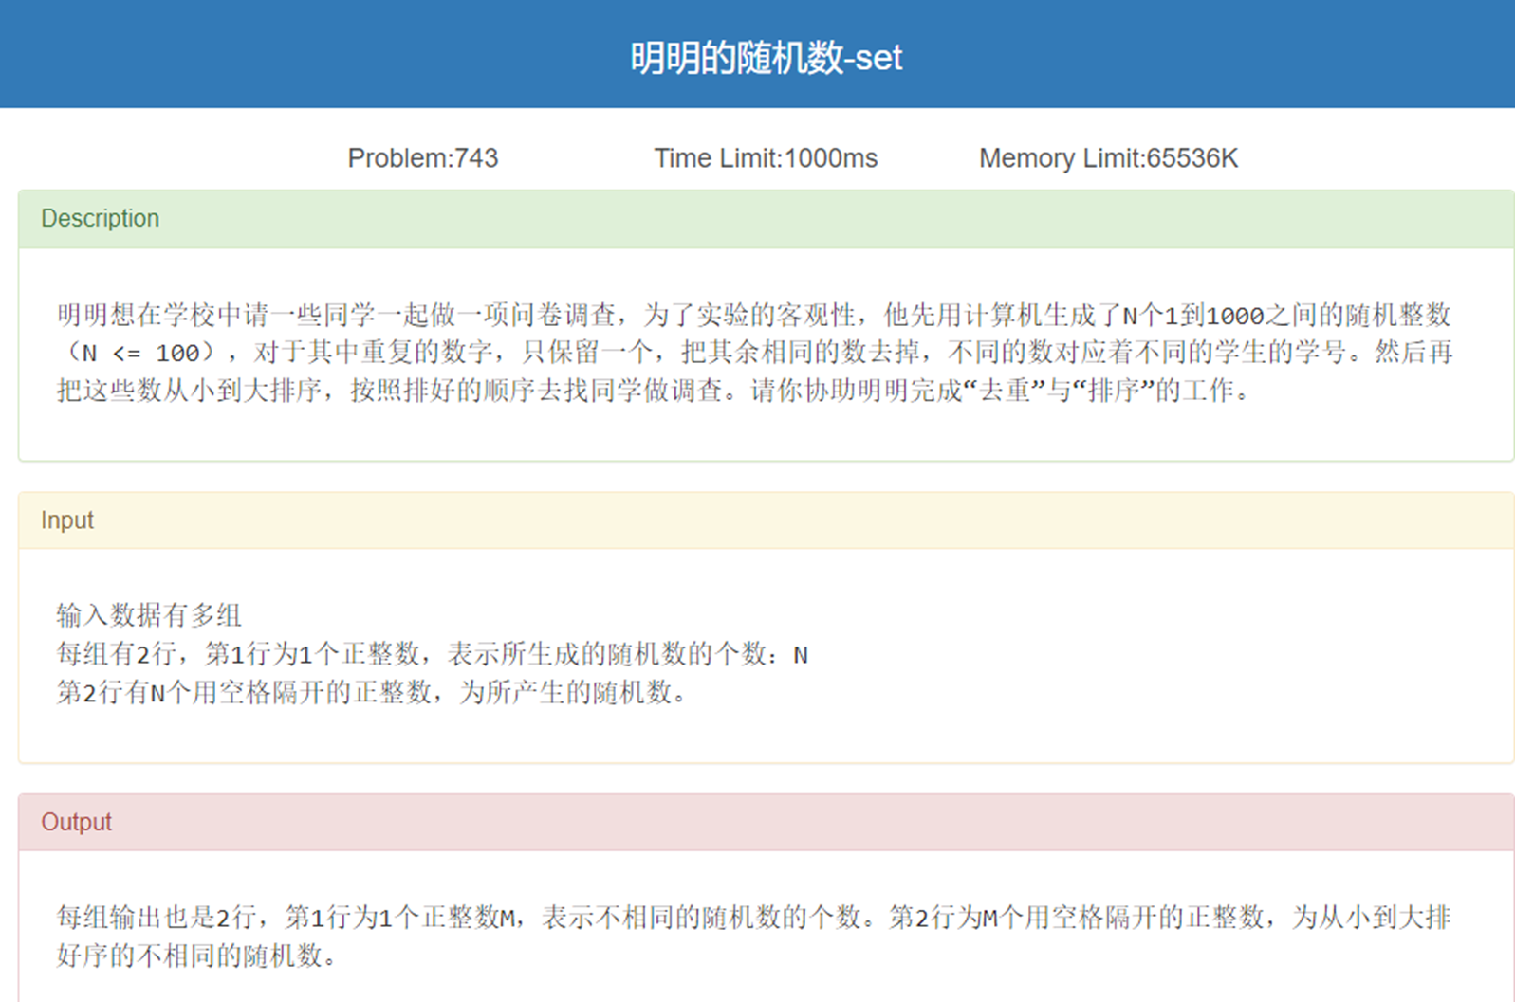
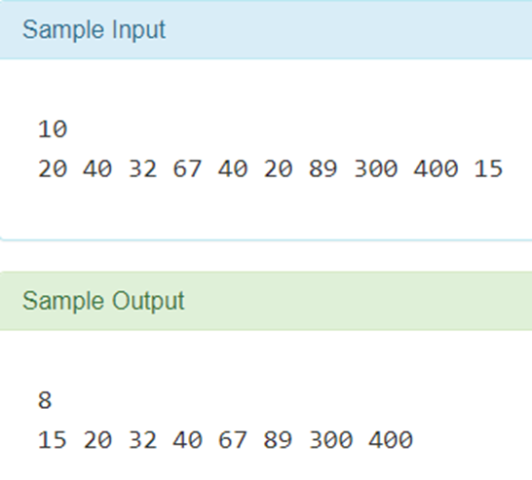
set的常见用途
自动去重并按升序排序。
适用于需要去重却不方便开数组的情况
Notes:
28

Slide 29
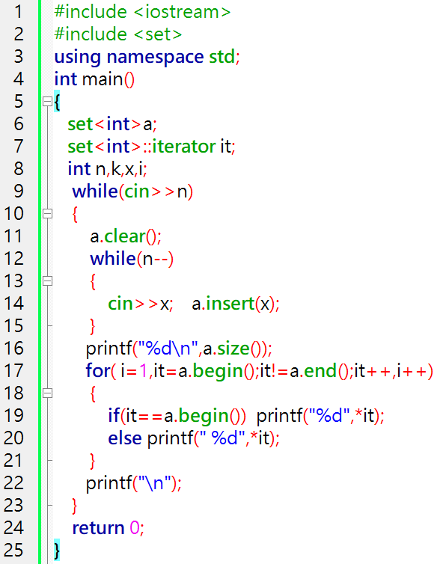
明明的随机数代码实现

Slide 30
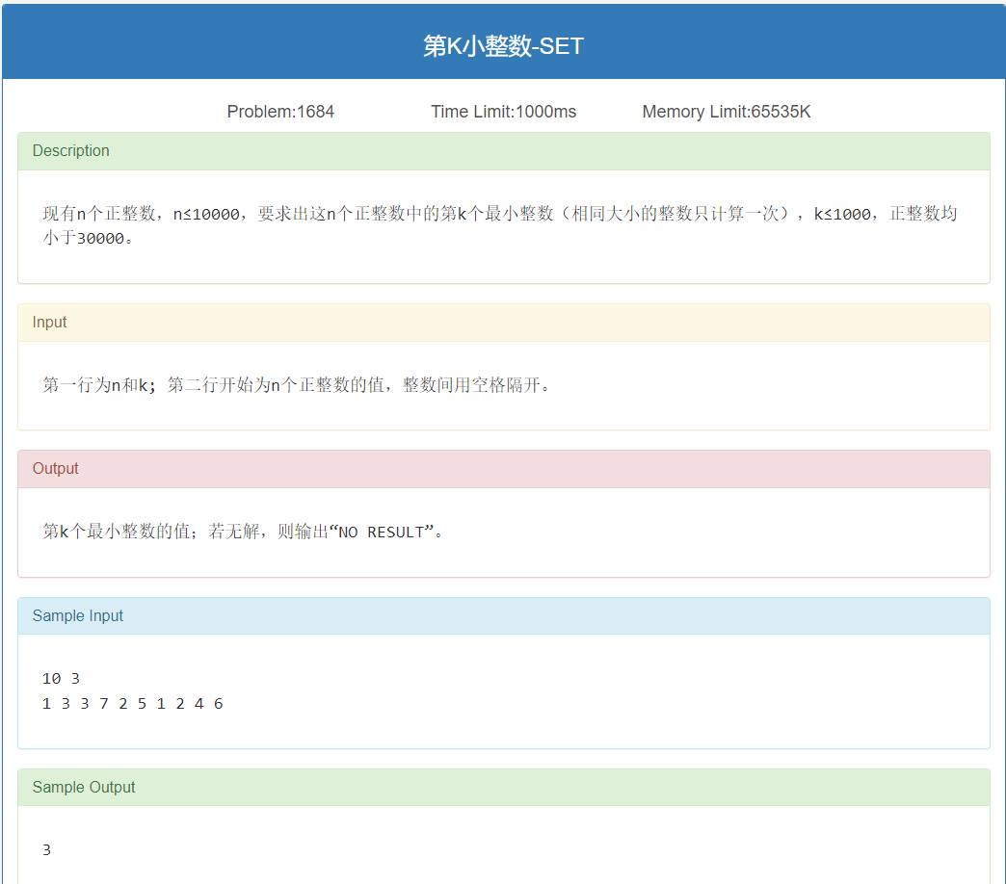
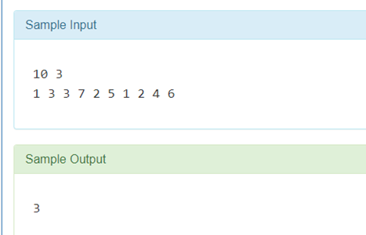
Notes:
30

Slide 31
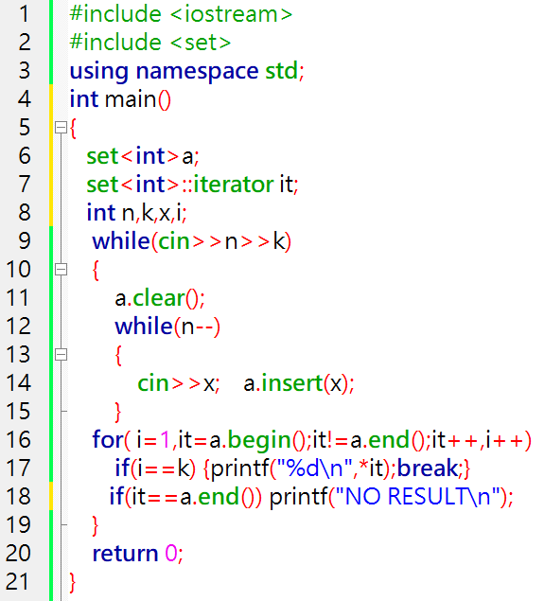
第K小整数代码实现
Notes:
31

Slide 32
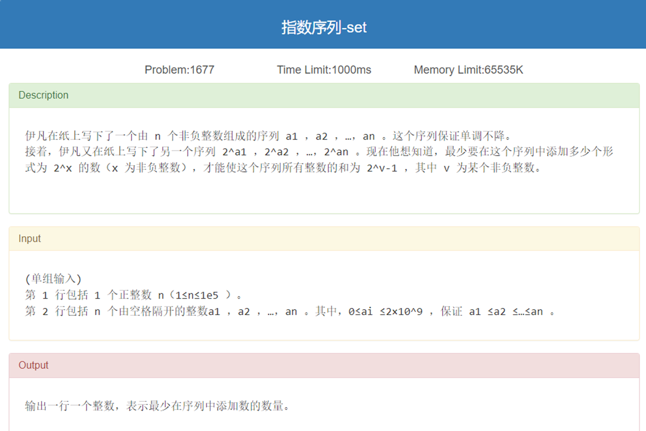
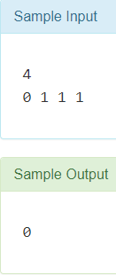

Slide 33
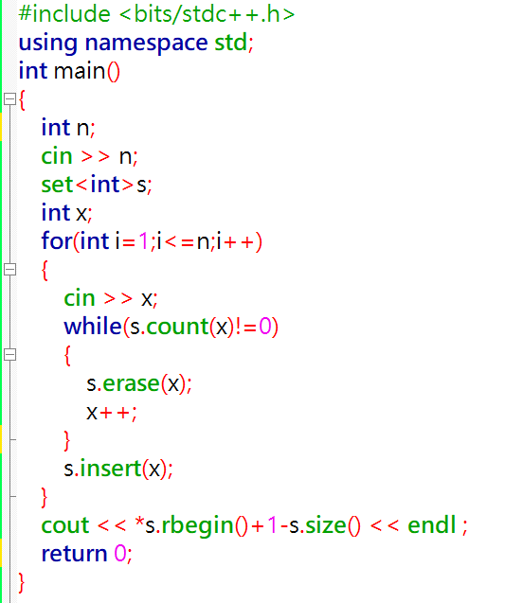
解题思路：
1、去除重复项：
只要输入的数字之前出现过，就从set中删去该数，接着把这个数的两倍做新的数输入set中。
2、找应该有的项数：
这个项数在set中的最后一个数*s.rbegin()中体现。
*s.rbegin() +1就是这个序列从0开始不间断相加应该有的项的数目，减去set中的元素个数就是我们需要的答案。

Slide 34
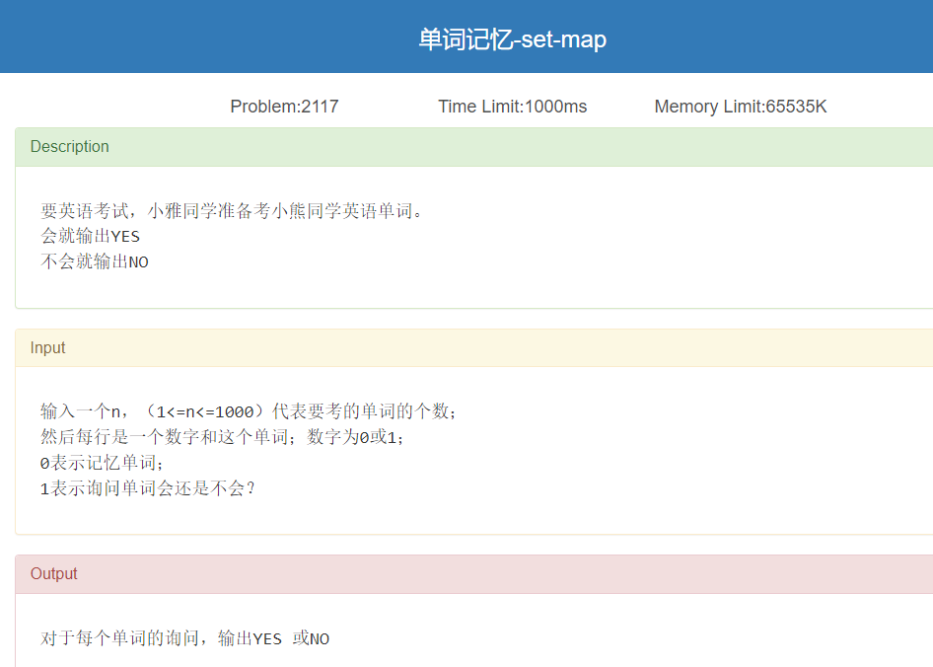
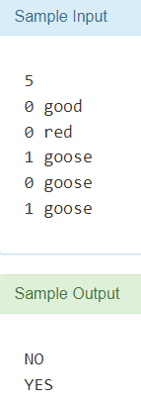

Slide 35
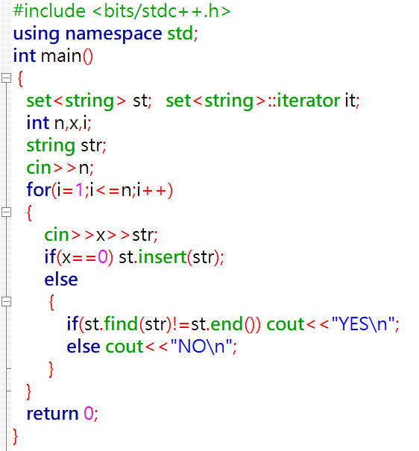
解题思路：
输入0表示需要学习的单词，要记住（即存起来），重复的输入无需继续存，即考虑用set去重
输入1则去大脑中搜索学没学过，如何搜索？
find？count？都行

